Slide 1
经营数据管理系统(一期)使用说明
2015/04/07

Slide 2
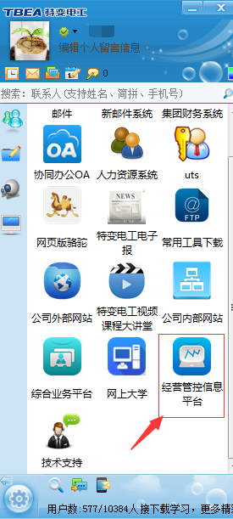

环境准备
办公电脑
可连接公司内部网络
浏览器建议使用IE8.0以上版本 或 Chrome 以达到最佳展示效果
访问方式：
骆驼链接：
内网直接访问：http://192.168.7.22/BusinessManagement
外网访问：http://www.tbea.com.cn:8000/BusinessManagement
如需帮助，请与经营管理部 付疆华 联系
技术支持：信息资源管理中心

Slide 3
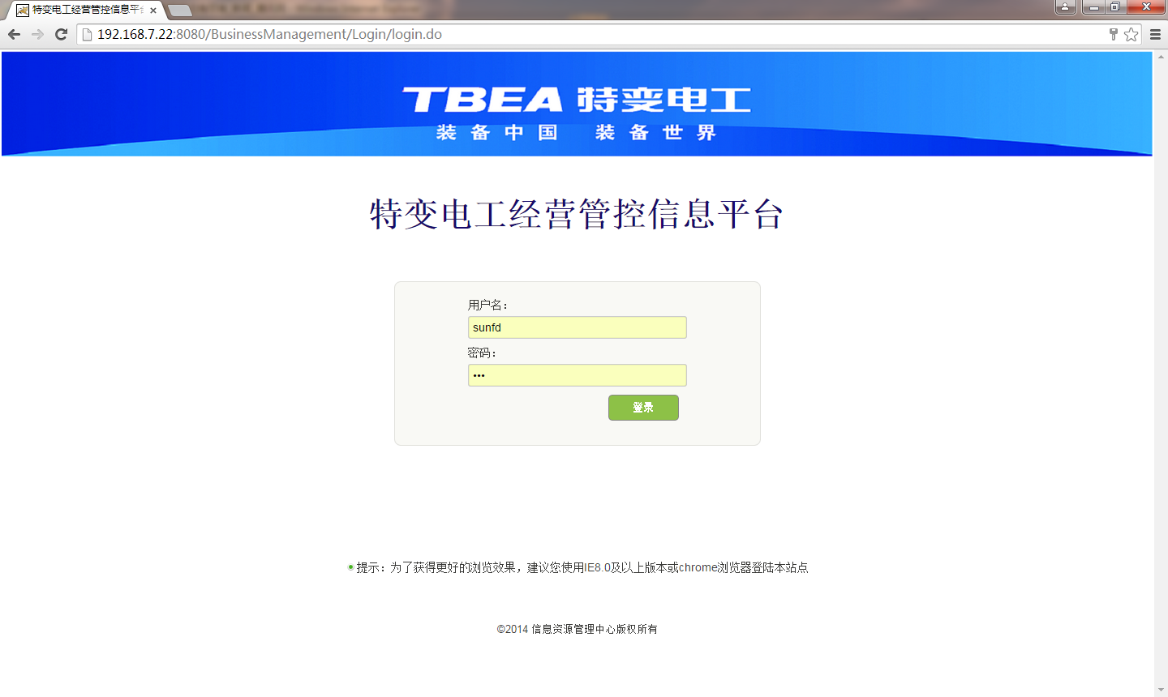
登陆
各事业部、经营单位及项目公司相关负责人员使用固定分配的账号登陆系统，进行数据的录入、审核和报表查询
如需增加登陆的用户或配置不同的权限，请于经营管理部联系

Slide 4
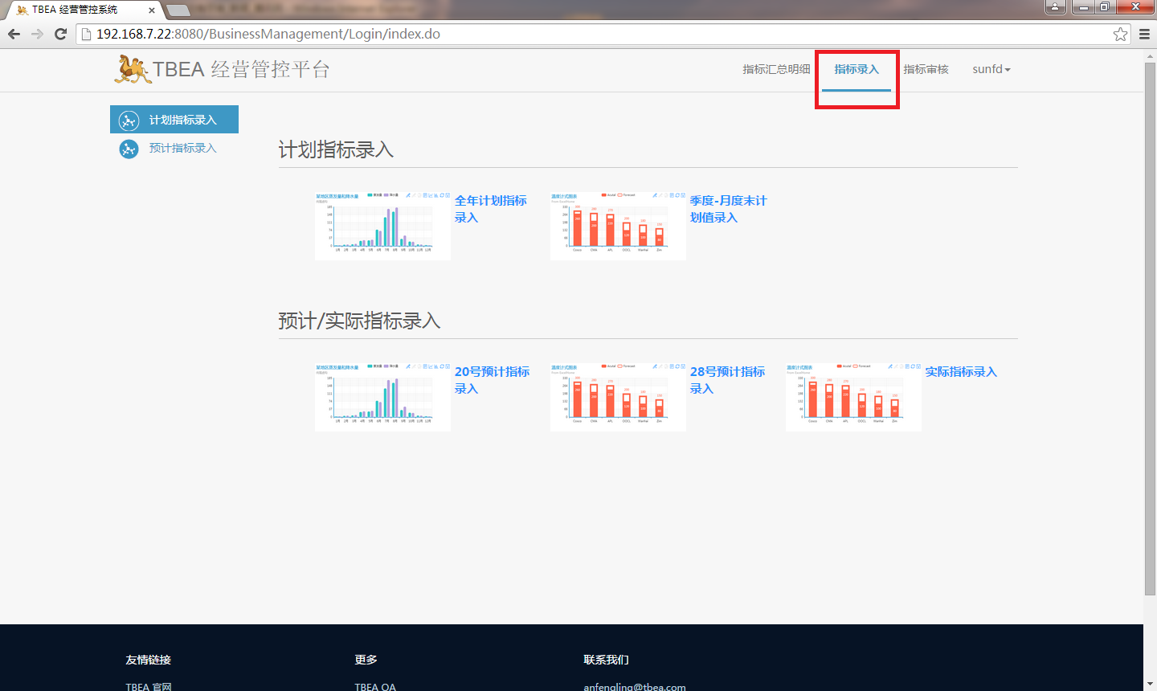
数据录入
通过主页的 指标录入 入口进行录入界面
如无法点击或无法进入，请确认登陆账号是否具有录入权限

Slide 5
数据录入
按照经营管理部的统一规范要求，各经营单位、项目公司需要录入各自的指标数据
录入的内容分为计划值的录入和预计/实际值的录入
计划值分为：全年计划指标录入；季度-月度末计划值录入
预计/实际值分为：20号预计指标录入；28号预计指标录入；实际指标录入
注意
1：请按照经营管理部要求的录入时间节点完成相应数据的录入
2：部分数据录入提交了，在没有审核的情况下还可以继续补充其他数据的录入，如果数据审核完毕就不能进行填写了

Slide 6
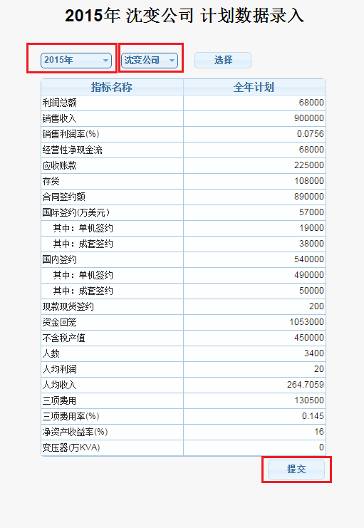
数据录入 – 全年计划指标录入
1
2
右侧实例为沈变公司 2015年 年度计划数的录入界面；
图例1：选择年份，可选当前年份及之前的任意年份；
图例2：选择公司，可选择当前登陆用户所具有的所有具备录入权限的公司（经营单位和项目公司）；
完成上述选择后，点击选择，下方表格会列出所选择公司对应年份应录入的所有指标；
录入时，直接在表格上点击相应的单元格进行编辑；
图例3：录入完成后，点击提交按钮，结束录入。
3

Slide 7
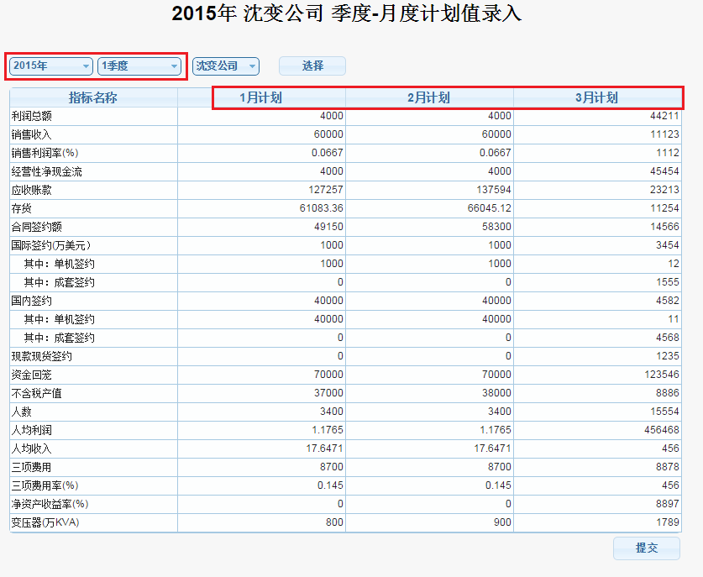
数据录入 – 季度-月度末计划值录入
1
右侧实例为沈变公司 2015年1季度计划数的录入界面；
图例1：选择年份及季度，可选当前年份及之前的任意年份及所选年份对应的季度；
选择公司
点击选择，下方表格会列出所选择公司对应季度应录入的所有指标；
图例2，表格中会列出所选季度对应的全部月份
录入
提交
2

Slide 8
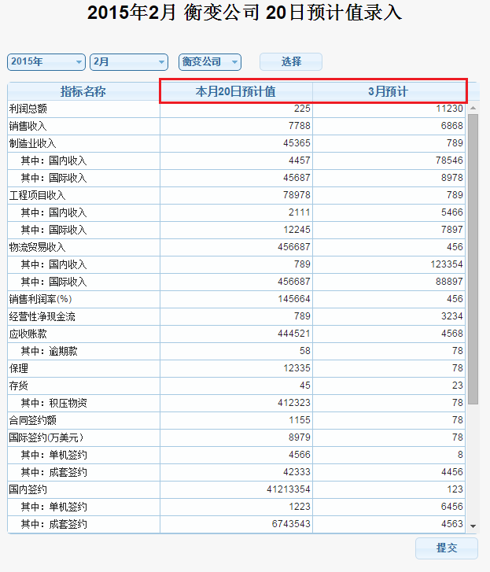
数据录入 – 20号预计指标录入
1
右侧实例为衡变公司 2015年2月份20日预计值的录入界面；
选择年份及月份；
选择公司；
点击选择，下方表格会列出所选择公司当月应录入的所有指标；
图例1，表格中会根据经营管理部的规定，依据所选月份，列出本月20日预计需要录入的指标及所在季度的剩余月份所需录入指标；
录入；
提交。

Slide 9
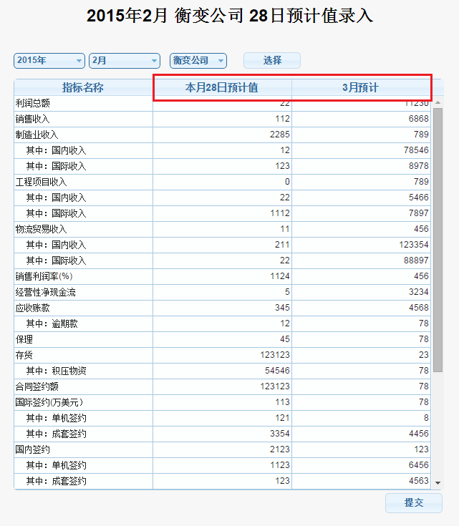
数据录入 – 28号预计指标录入
1
右侧实例为衡变公司 2015年2月份28日预计值的录入界面；
选择年份及月份；
选择公司；
点击选择，下方表格会列出所选择公司当月应录入的所有指标；
图例1，表格中会根据经营管理部的规定，依据所选月份，列出本月28日预计需要录入的指标及所在季度的剩余月份所需录入指标；
录入；
提交。

Slide 10
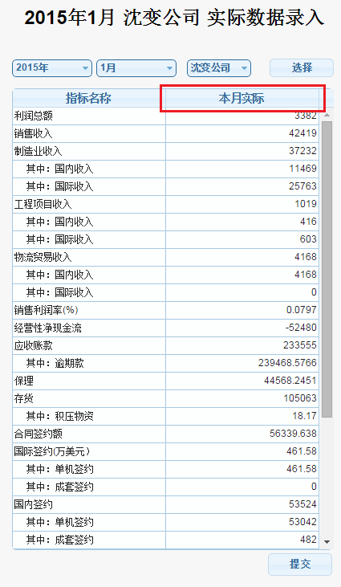
数据录入 – 实际指标录入
1
右侧实例为沈变公司 2015年1月份指标实际值的录入界面；
选择年份及月份；
选择公司；
点击选择，下方表格会列出所选择公司当月应录入的所有指标；
图例1，表格中会根据经营管理部的规定，依据所选月份，列出本月需要录入的指标；
录入；
提交。

Slide 11
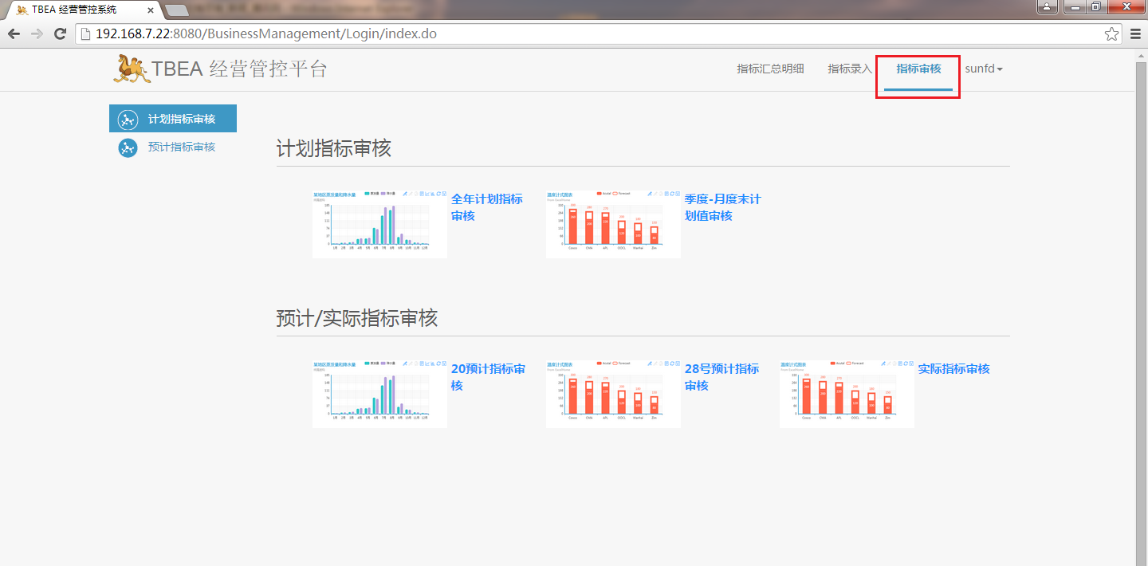
数据审核
通过主页的 指标审核 入口进行审核界面
如无法点击或无法进入，请确认登陆账号是否具有审核权限

Slide 12
数据审核
按照经营管理部的统一规范要求，各事业部、经营单位相关人员需要审核各自下级单位录入的指标数据
审核的内容分为计划值的审核和预计/实际值的审核
计划值分为：全年计划指标审核；季度-月度末计划值审核
预计/实际值分为：20号预计指标审核；28号预计指标审核；实际指标审核
注意：请按照经营管理部要求的审核时间节点完成相应数据的审核

Slide 13
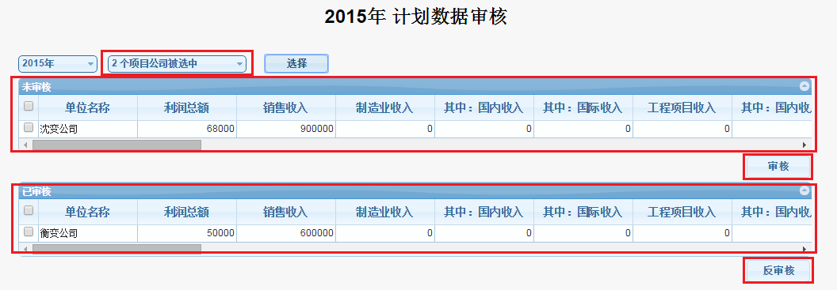
数据审核 – 全年计划指标审核
图例1：选择年份及公司，公司可多选，可选范围根据所登陆账号所具有的审核权限展示
图例2：列出所有选中公司该年份的指标录入值，多行显示，每行代表一个公司的数据
图例3：在表格中选择待审核的公司，点击审核，完成对应数据的审核
图例4：列出所有选中公司该年份的已审核指标值，每行代表一个公司的已审核数据
图例5：在表格中选择待反审核的公司，点击反审核，完成对应数据的反审核
1
2
3
4
5

Slide 14
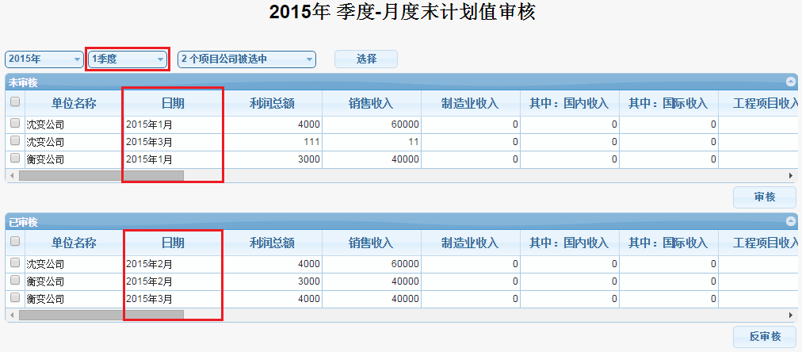
数据审核 – 季度-月度末计划值审核
图例1：选择年份-季度，同时选择待审核的公司，可多选
图例2：列出所有选中公司该季度各月的指标录入值，多行显示，每行代表一个公司的数据
点击审核，完成对应数据的审核
图例3：列出所有选中公司该季度各月已审核的指标值，每行代表一个公司的已审核数据
点击反审核，完成对应数据的反审核
1
2
3

Slide 15
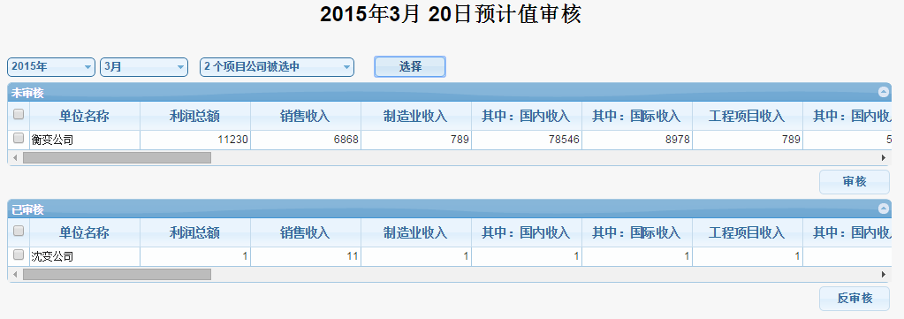
数据审核 – 20号预计指标审核
选择月份，同时选择待审核的公司，可多选
列出所有选中公司该月的20号指标录入值，多行显示，每行代表一个公司的数据
点击审核，完成对应数据的审核
列出所有选中公司该月20号已审核的指标值，每行代表一个公司的已审核数据
点击反审核，完成对应数据的反审核

Slide 16
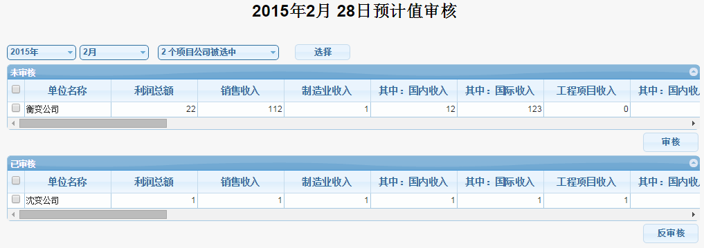
数据审核 – 28号预计指标审核
选择月份，同时选择待审核的公司，可多选
列出所有选中公司该月的28号指标录入值，多行显示，每行代表一个公司的数据
点击审核，完成对应数据的审核
列出所有选中公司该月已审核的28号指标值，每行代表一个公司的已审核数据
点击反审核，完成对应数据的反审核

Slide 17
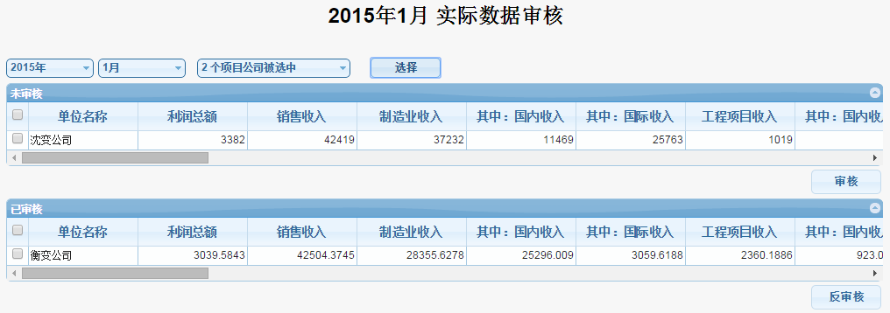
数据审核 – 实际指标审核
选择月份，同时选择待审核的公司，可多选
列出所有选中公司该月的实际指标录入值，多行显示，每行代表一个公司的数据
点击审核，完成对应数据的审核
列出所有选中公司该月已审核的实际指标值，每行代表一个公司的已审核数据
点击反审核，完成对应数据的反审核

Slide 18
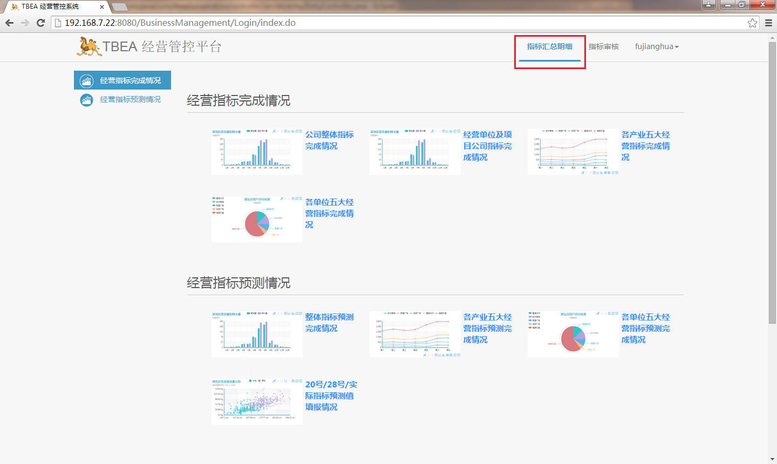
报表展示
通过主页的 指标汇总明细 入口进行报表展示界面
如无法点击或无法进入，请确认登陆账号是否具有查看权限

Slide 19
报表展示
报表展示分为：经营指标完成情况 和 经营指标预测情况
经营指标完成情况包含：公司整体指标情况、经营单位及项目公司指标完成情况、各产业五大经营指标完成情况、各单位五大经营指标完成情况
经营指标预测情况包含：整体指标预测完成情况、各产业五大经营指标预测完成情况、各单位五大经营指标预测完成情况、20号/28号/实际指标预测值填报情况；
用户可通过主页入口分别进行不同的指标报表展示页面
注意：该入口根据不同登陆用户配置了不同权限，如无法查看，请于经营管理部联系申请查看权限

Slide 20
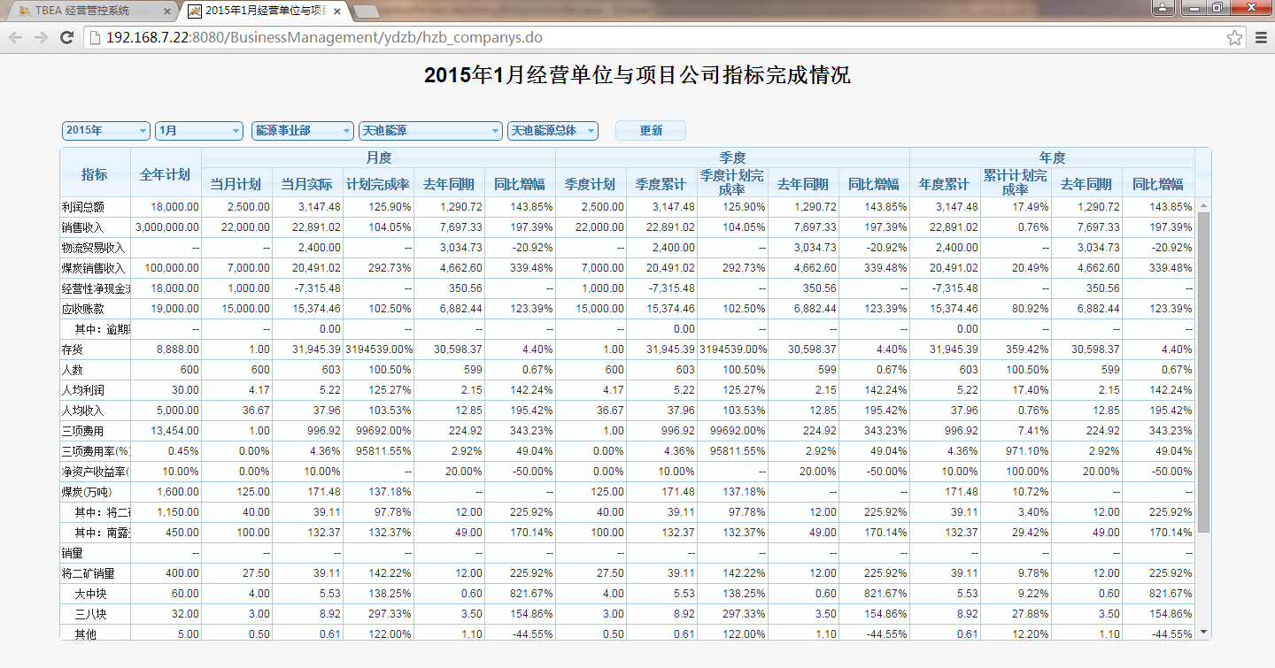
报表展示 – 实例
下图为2015年1月能源事业部下属天池能源整体的指标完成情况

Slide 21
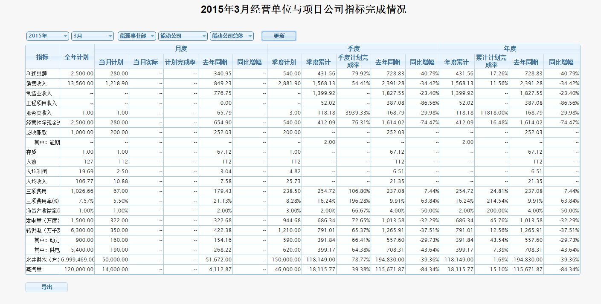
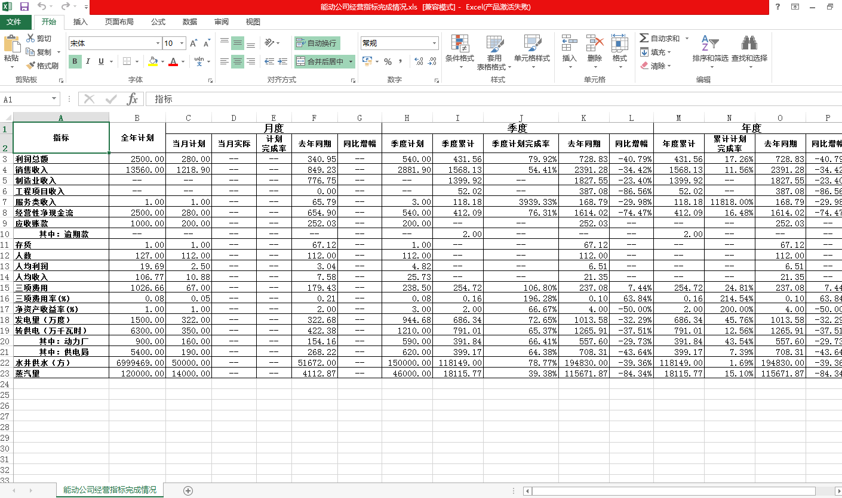
报表展示 – 导出
下图为2015年3月能源事业部下属能动公司总体的指标完成情况，点击报表下方的导出按钮就可以讲报表以excel形式导出。

Slide 22
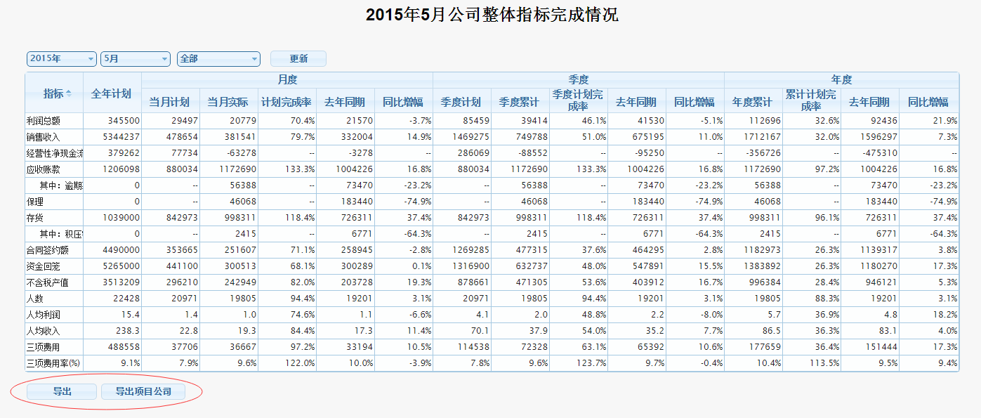
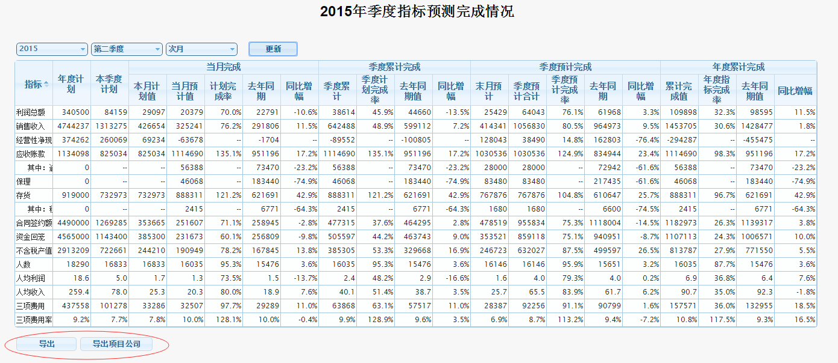

报表展示 – 导出
对于不同权限的用户有不同的导出权限，同时对应不同的导出格式。导出分为按照全部经营单位、全部项目公司、签约分结构、单个经营单位/项目公司、各产业五大指标、各单位五大指标。
导出全部经营单位/项目公司
导出全部经营单位/项目公司预测

Slide 23
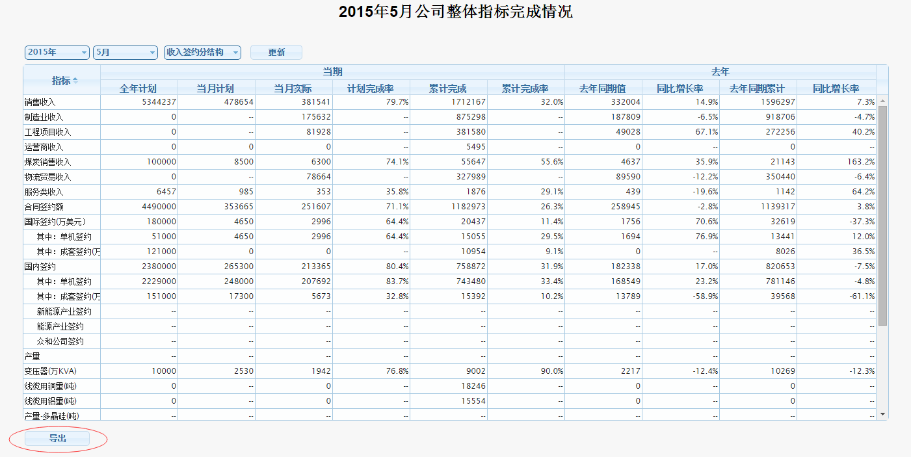
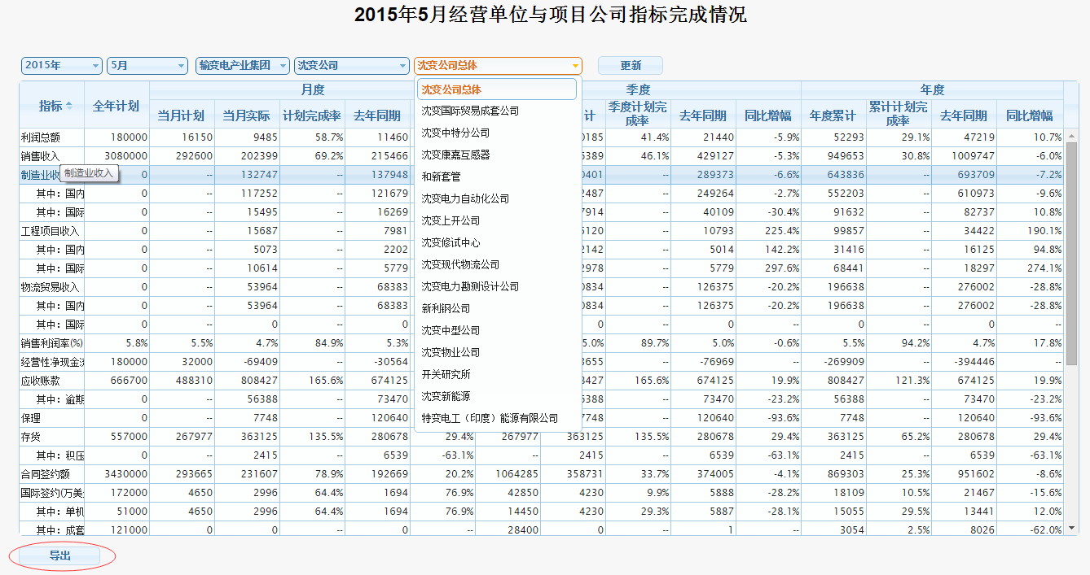
报表展示 – 导出
对于不同权限的用户有不同的导出权限，同时对应不同的导出格式。导出分为按照全部经营单位、全部项目公司、签约分结构、单个经营单位/项目公司、各产业五大指标、各单位五大指标。
导出经营单位收入签约
按照权限导出相应单位数据

Slide 24
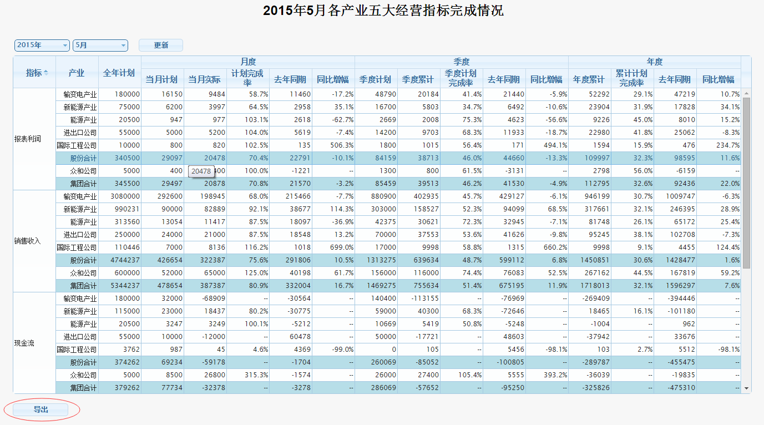
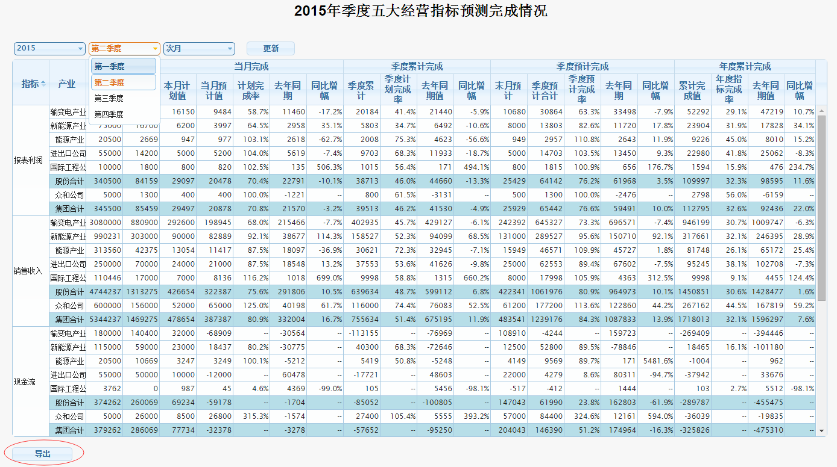
报表展示 – 导出
对于不同权限的用户有不同的导出权限，同时对应不同的导出格式。导出分为按照全部经营单位、全部项目公司、签约分结构、单个经营单位/项目公司、各产业五大指标、各单位五大指标。
导出各产业五大经营指标
导出各产业五大经营指标预测

Slide 25
谢谢！
2015/04/07

